Slide 1
Domácí chemické pokusy
PCPV CHEMIE 1.A. Andrea Sálová

Slide 2
Pokus 1
Pozorování:
Pozorujeme, jak smícháním octu a jedlé sody se rukavice nafoukne.
Rukavice se nafoukla, protože v ní vznikl oxid uhličitý.

Slide 3
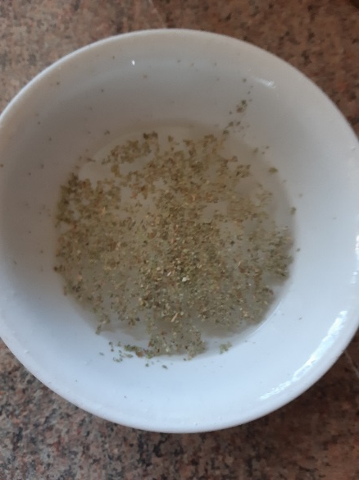
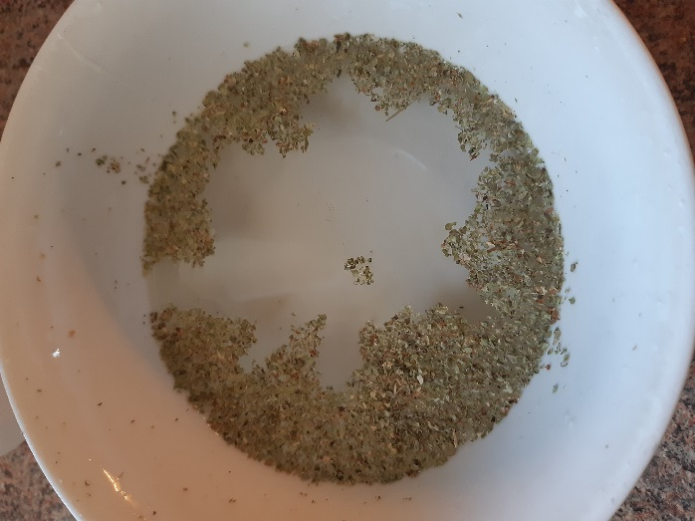
Pokus 2
Pozorování:
Když jsem do majoránky kápla kapku jaru, tak se majoránka rozestoupila do stran.

Slide 4
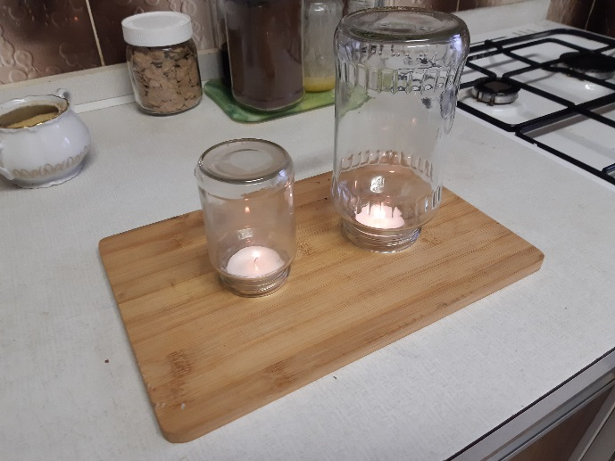
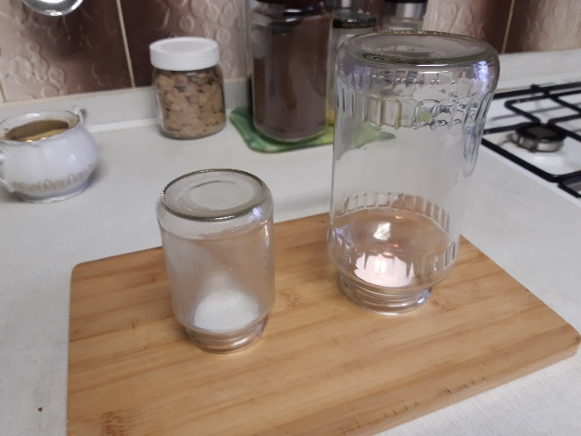
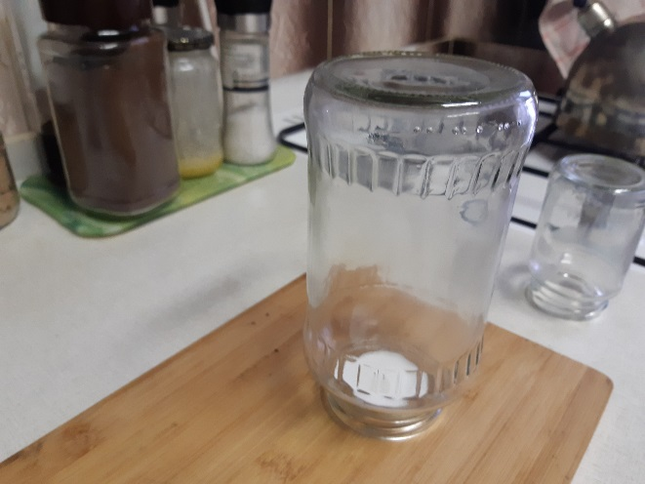
Pokus 3
Pozorování:
Pozorujeme, jak svíčky v sklenicích postupně zhasly.
Vysvětlení:
Protože oheň hoří jen když má kyslík, proto svíčky v sklenicích zhasly.
Svíčky ve sklenicích zhasly, protože v sklenici nebylo dostatek kyslíku.
V malé sklenici zhasla svíčka první, protože v malé sklenici bylo míň kyslíku než ve velké sklenici.

Slide 5
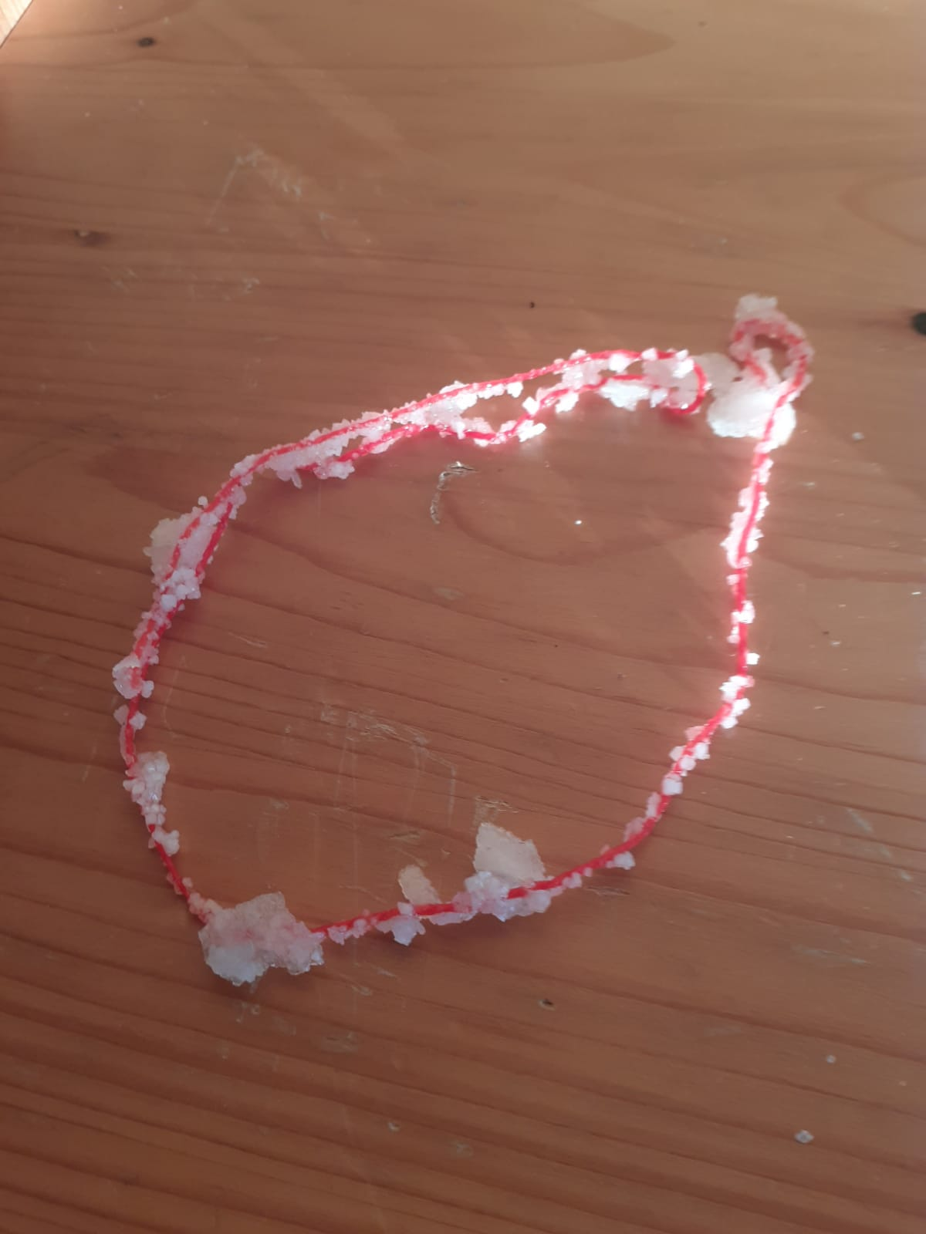
Pokus 4

